Slide 1
常用综合评价方法介绍

Slide 2
第一节 综合评价概述
一、综合评价的基本概念
二、综合评价的一般步骤
三、综合评价的局限性

Slide 3
一、综合评价的基本概念
评价（evaluation）：所谓评价，即价值的确定，是通过对照某些标准来判断测量结果，并赋予这种结果以一定的意义和价值的过程。
综合评价（syntheticalevaluation）：对一个复杂系统用多个指标进行总体评价的方法。

Slide 4
一、综合评价的基本概念
综合评价方法：又称为多变量综合评价方法、多指标综合评估技术。综合评价是对一个复杂系统的多个指标信息，应用定量方法（包括数理统计方法），对数据进行加工和提炼，以求得其优劣等级的一种评价方法。

Slide 5
一、综合评价的基本概念
综合评价一般表现为以下几类问题：
ａ 分类——对所研究对象的全部个体进行分类；
ｂ 比较、排序（直接对全部评价单位排序，或在分类基础上对各小类按优劣排序）；
ｃ 考察某一综合目标的整体实现程度（对某一事物作出整体评价）。

Slide 6
二、综合评价的一般步骤
1．确定综合评价的目的
2．确定评价指标和评价指标体系
3．确定各个评价指标的权重
4. 求单个指标的评价值
5. 求综合评价值

Slide 7
1.指标的选取
筛选评价指标主要依据专业知识，即根据有关的专业理论和实践，来分析各评价指标对结果的影响，挑选那些代表性、确定性好，有一定区别能力又相互独立的指标组成评价指标体系。
系统分析法（System review）和文献资料分析优选法是常用的评价指标筛选法。

Slide 8
1.指标的选取
1. 同向化处理
将逆指标转换为正指标的方法通常有：
转换为对应的正指标，如中间消耗率——增加值率；
倒数法：X——1/X
对于适度指标，通常根据实际值与适度值（K）的差距的倒数1／（1＋|X-K|）。
2. 无量纲化处理

Slide 9
2. 权数的确定方法
按权数的表现形式分为：
    绝对数权数；
    比重权数。通常采用比重权数——归一化权数。
按确定权数的方法分为：
    主观赋权法；
    客观赋权法。

Slide 10
2. 权数的确定方法
主观赋权法
  德尔菲法（专家法）——实际上各个专家可以根据自己的理解选择不同的方法
  相邻指标比较法；（先按重要性将全部评价指标排序，再将相邻指标的重要性进行比较
  层次分析法（ＡＨＰ）——互反式两两比较构权法。

Slide 11
2. 权数的确定方法
权数的特性（指主观权数、人工权数）
  重要性——权数是一种重要性程度的量化值。指对合成值的影响程度大小。重要性本身是个综合的概念，表现在多个方面，如可以是“价值判断取向”上的重要性，也可以是合成时“分辨能力（信息含量）高低”的重要性，或“可靠度大小”的重要性。
  模糊性——重要性本身就是个模糊的概念；习惯取点值。人工性——没有绝对的正确错误标准；只能尽可能选择相对科学合理的权数。
  主观性——受评权者主观意识的影响

Slide 12
2. 权数的确定方法
客观赋权法——从指标的统计性质来考虑，它是由客观数据决定。
客观定权法包括模糊定权法、秩和比法、熵权法和相关系数法等

Slide 13
3. 合成方法
合成方法
——由单项评价值计算综合评价值的方法。
  1、算术平均法（加法合成、加减法合成）
  2、几何平均法（乘法合成、乘除法合成）
  3. 混合合成法

Slide 14
3. 合成方法
1、 加权算术平均法的主要特点
  （1）对于数据的要求最宽松，用于合成的某一指标数值可以为0、为负；
  （2）各指标可以相互补偿（等量补偿），即此升彼降，总的评价值不变；
  （3）突出了评价分数较大、权数较大者的作用，适用于主因素突出性的评价；（对较大数值的变动更为敏感）。

Slide 15
3. 合成方法
2、几何平均法的主要特点
  （1）对数据要求较高，指标数值不能为0、负数，
  （2） 鼓励被评价对象在各方面全面发展，任一方也不能偏废。此合成方法督促“全面发展”，而不是靠重点倾斜的方法取胜；
  （3） 乘除法容易拉开评价档次，对较小数值的变动更敏感。

Slide 16
三、综合评价的局限性
综合评价方法很多，各种方法得出的结果不可能完全相同，并且都带有一定的相对性和局限性。
（1）将若干个指标数值综合成一个数值，损失了原有指标带来的大量信息，结果较抽象，难释其经济意义；
（2）主观性很强，选择什么指标、选择多少指标，权数的分配都很主观；
（3）评价的结果不具有惟一性。选择不同的方法，可能有不同的结果，即使采用同样的方法，由于各指标的赋值不同、权重不同等，也有可能使评价结果不同。

Slide 17
第二节 常用综合评价方法
一、计分法
二、综合指数法
二、Topsis法
三、秩和比(RSR)法
四、层次分析(AHP)法
五、模糊评价方法
六、多元统计分析方法
七、灰色系统评价方法

Slide 18
一、计分法
1. 综合计分法
根据评价目的及评价对象的特征选定必要的评价指标
逐个指标定出评价等级，每个等级的标准用分值表示
以恰当的方式确定各评价指标的权数
选定累计总分的方案以及综合评价等级的总分值范围，以此为准则，对评价对象进行分析和评价，以决定优劣取舍
特点：简便易行，过于粗糙。

Slide 19
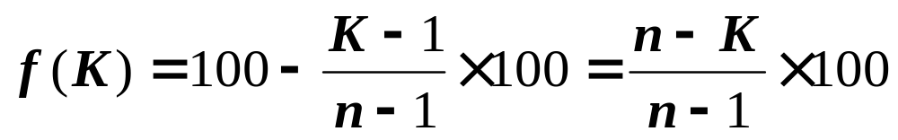
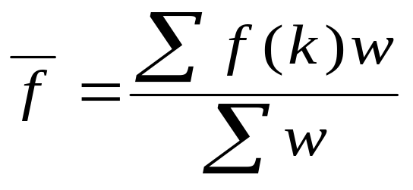
一、计分法
2. 排队计分法
将评价单位的各项评价指标依优劣秩序排队，再将名次（位置）转化为单项评价值，最后由单项评价值计算各单位的综合评价值（总分）。

Slide 20
排队计分法的优缺点
优点：
  简便易行，
  勿须另寻比较标准；
  各单项评价值有统一的值域；
  适用范围广泛（可用于定序以上层次的数据）
缺点：
  原始数据信息的损失较大。

Slide 21
二、综合指数法
一个或一组变量对某特定变量值大小的相对数称指数，反映某一事物或现象动态变化的指数称个体指数，综合反映多种事物或现象动态平均变化程度的指数称总指数，综合指数编制总指数的基本计算形式，定量地对某现象进行综合评价的方法称综合指数法

Slide 22
二、综合指数法
个体指数的计算：
高优指标的个体指数p，为实测值X与标准值M的商
p＝X/M
低优指标的个体指数 p＝M/X
综合指数I较为复杂，没有统一的表达形式，常见的有加权求和，算术平均，乘积法等

Slide 23
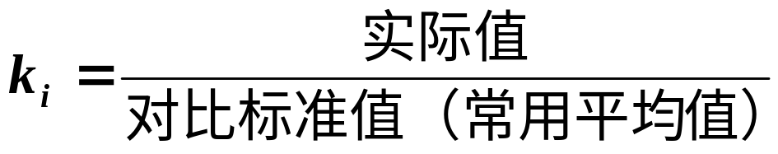
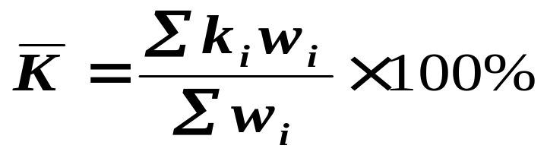
二、综合指数法（举例：加权指数法）
Ki为单项评价指数：
综合评价指数公式为：
评价指数可以为正指标，也可以为逆指标。但必须同向化。一般是把逆指标转化为正指标——采用倒数法，此时，综合评价指数才是越大越好。

Slide 24
二、综合指数法
指标名称 | 计量 单位 | 全 国 标准数 | 权数 | 报告期指标值
 |  |  |  | 甲地区 | 乙地区 | 丙地区
（甲） | （乙） | （1） | （2） | （3 ） | （4） | （5）
社会总成本增加值 社会总成本利税率 社会劳动生产率 商品流通费用率 积累效果系数 | 元/百元 元/百元 万元/人 ％ ％ | 45 20 2 15 50 | 30 25 25 5 15 | 46 25 2.2 16 35 | 48 26 2.4 18 38 | 45 21 1.8 14 28
试比较三个地区的综合经济效益。

Slide 25
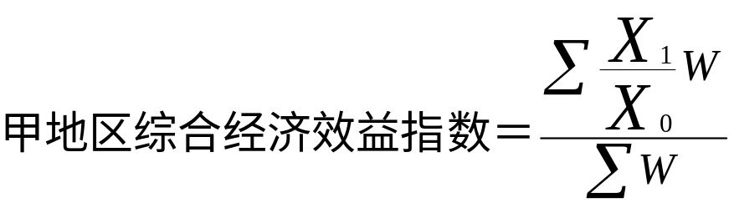
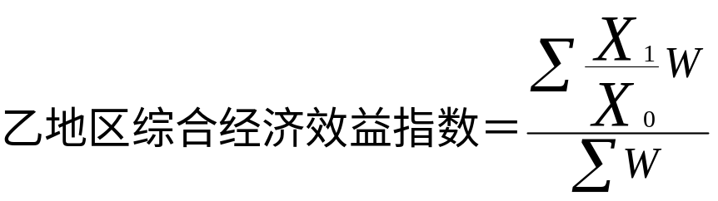
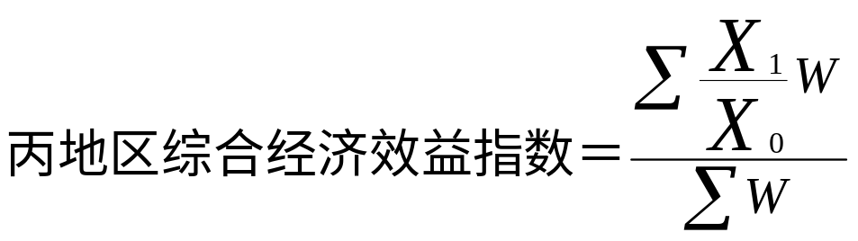
二、综合指数法
三个地区的综合经济效益指数分别为：
=110.31%
=116.67%
=99.11%

Slide 26
三、Topsis法
TOPSIS（Technique for order preference by similarity to ideal solution）法，即逼近理想解排序法，意为与理想方案相似性的顺序选优技术，是系统工程中有限方案多目标决策分析的一种常用方法。
它是基于归一化后的原始数据矩阵，找出有限方案中最优方案和最劣方案（分别用最优向量和最劣向量表示），然后分别计算诸评价对象与最优方案和最劣方案的距离，获得各评价对象与最优方案的相对接近程度，以此作为评价优劣的依据。

Slide 27
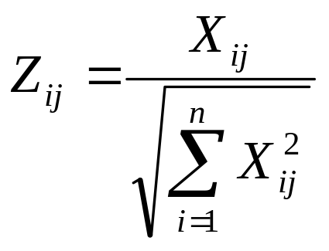
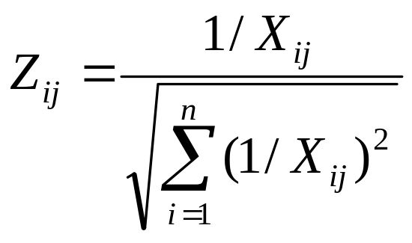
三、Topsis法
1. 设有n个评价对象、m个评价指标，原始数据可写为矩阵X＝(X_{ij})_{n×m}
2. 对高优、低优指标分别进行同向化、归一化变换

Slide 28
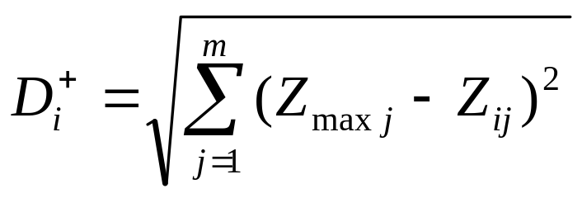
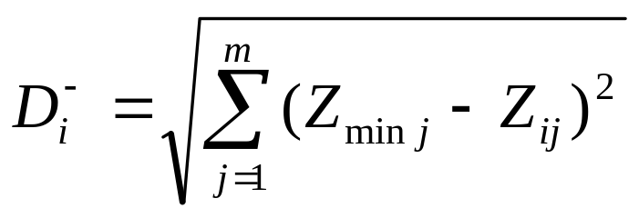
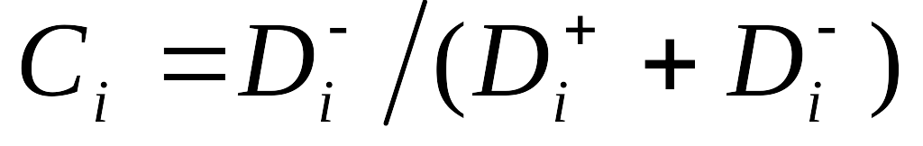
三、Topsis法
3. 归一化得到矩阵Z＝(Z_{ij})_{n×m}，其各列最大、最小值构成的最优、最劣向量分别记为
Z＋＝(Z_{max1} Z_{max2} … Z_{maxm})
Z－＝(Z_{min1} Z_{min2} … Z_{minm})
4. 第i个评价对象与最优、最劣方案的距离分别为
5. 第i个评价对象与最优方案的接近程度C_{i}为

Slide 29
三、Topsis法
例4 某儿童医院1994～1998年7项指标的实际值，用Topsis法比较该医院这5年的医疗质量
年份 | 出院 人数 | 病床使用率 | 平均住院日 | 病死率 | 抢救成功率 | 治愈好转率 | 院内感染率
1994 | 21584 | 76.7 | 7.3 | 1.01 | 78.3 | 97.5 | 2.0
1995 | 24372 | 86.3 | 7.4 | 0.80 | 91.1 | 98.0 | 2.0
1996 | 22041 | 81.8 | 7.3 | 0.62 | 91.1 | 97.3 | 3.2
1997 | 21115 | 84.5 | 6.9 | 0.60 | 90.2 | 97.7 | 2.9
1998 | 24633 | 90.3 | 6.9 | 0.25 | 95.5 | 97.9 | 3.6

Slide 30
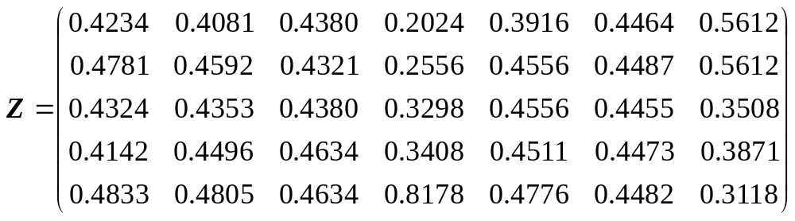
三、Topsis法
平均住院日、病死率、院内感染率为低优指标，其余为高优指标，同向化、归一化变换
变换后，得到矩阵

Slide 31
三、Topsis法
计算各列最大、最小值构成的最优、最劣向量分别为
Z＋＝(0.4833 0.4805 0.4634 0.8178 0.4776 0.4487 0.5612)
Z－＝(0.4142 0.4081 0.4321 0.2024 0.3916 0.4455 0.3118)
计算各年与最优、最劣向量的距离（以94年为例）
计算接近程度（以94年为例）
C₁＝0.2497/(0.6289＋0.2497)＝0.2842

Slide 32
三、Topsis法
年份 | D⁺ | D⁻ | C_{i} | 排序
1994 | 0.6289 | 0.2497 | 0.2842 | 3
1995 | 0.5640 | 0.2754 | 0.3281 | 2
1996 | 0.5369 | 0.1514 | 0.2200 | 5
1997 | 0.5141 | 0.1762 | 0.2552 | 4
1998 | 0.2494 | 0.6302 | 0.7164 | 1
可以看出，1998 年综合效益最好，其次为 1995年，随后为 1994年、1997年，1996 年最差

Slide 33
四、秩和比(RSR)法
•是利用秩和比RSR（Rank-sum ratio）进行统计分析的一组方法。
•RSR是一个内涵较为丰富的综合性指标，具有0—1连续变量的特征，它以非参数分析方法为基础，通过指标数（列）、分组数（行）作秩的转换，再运用参数分析的概念和方法研究RSR的分布，解决多指标综合评价问题。

Slide 34
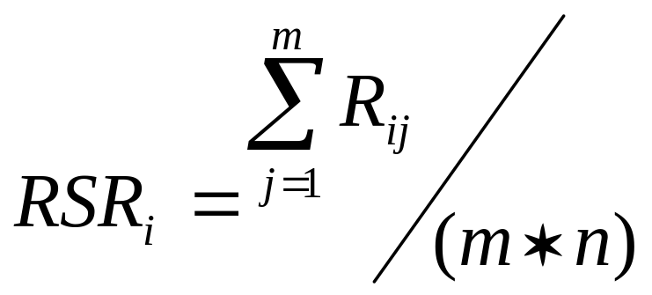
设有m个指标，对n组数据进行评价，形成n行m列的数据阵，则各行，
其中为分别按列编秩后各行的秩次。最小RSR=1/n，最大RSR=1。
四、秩和比(RSR)法

Slide 35
四、秩和比(RSR)法
分别对要评价的各项指标进行编秩
计算各指标的秩和比（RSR）
确定RSR的分布
求回归方程
排序分档

Slide 36
四、秩和比(RSR)法
采用秩和比法对某病区护士的4项考核指标进行综合评价
业务考试成绩（X1）
操作考核结果（X2）
科内测评（X3）
工作量考核（X4）

Slide 37
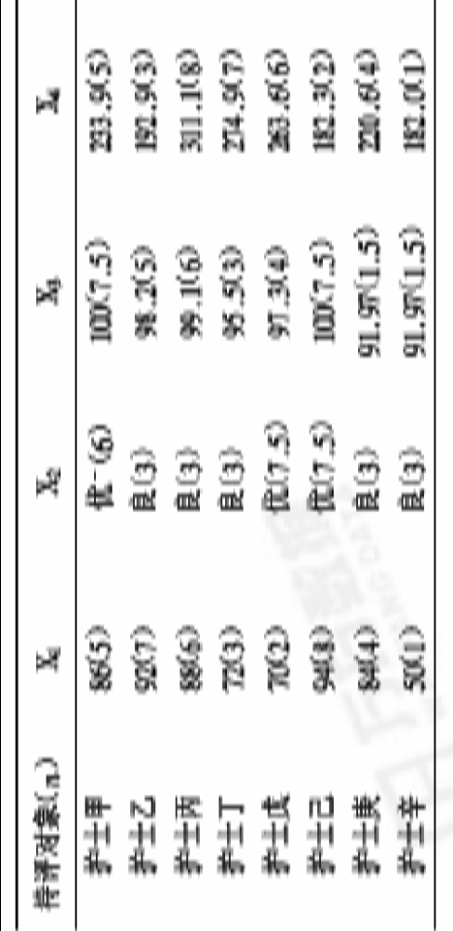
四、秩和比(RSR)法
第一步，分别对要评价的各项指标进行编秩
遇相等评分时，取平均等级。

Slide 38
四、秩和比(RSR)法
第二步，计算各指标的秩和比（RSR）
其中：m为指标个数，n为分组数，R_{i}为各指标的秩次，RSR值即为多指标的平均秩次，其值越大越优

Slide 39
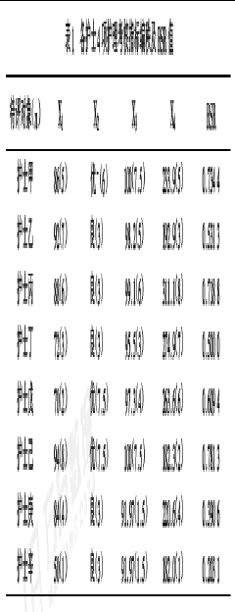
四、秩和比(RSR)法

Slide 40
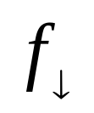


四、秩和比(RSR)法
第三步，确定RSR的分布
RSR→频数f→累积频数 →秩号范围 →平均秩次 →累积频率→Y（概率单位）。
Y为RSR的累积频率对应的概率单位值，Y=uα+5，uα标准正态分布的上分位点（α= /n）

Slide 41
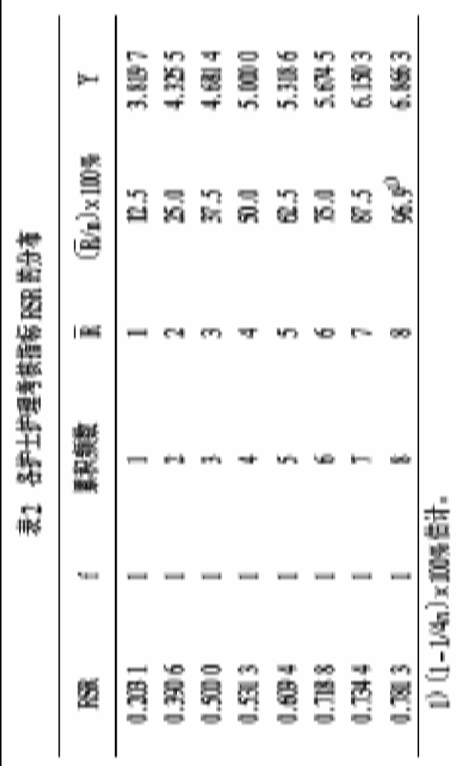
四、秩和比(RSR)法
RSR值正态性检验：Z=0.4772，双侧检验P=0.9767，说明RSR值呈正态分布

Slide 42
四、秩和比(RSR)法
第四步，求回归方程：RSR=A+BY
经相关和回归分析，应变量RSR 与自变量概率单位Y之间具有线性相关（r=0.9528）
线性回归方程为：RSR=0.1877Y-0.4232
F=59.078，P=0.0002
说明所求线性回归方程有统计学意义

Slide 43
四、秩和比(RSR)法
第五步，根据RSR值排序分档
最佳分类归档的涵义是各档方差一致，相差具有显著性。最佳分档准则为每档至少2例，尽量多分几组。最佳分档步骤，首先进行方差一致性检验，在方差一致的前提下，再作统计检验，方差分析结果判断各类间是否具有统计学差异，然后利用多重比较检验各类间差异是否显著。如果各类间的方差不一致或各类间的差异未达显著，则需考虑重新分档。

Slide 44
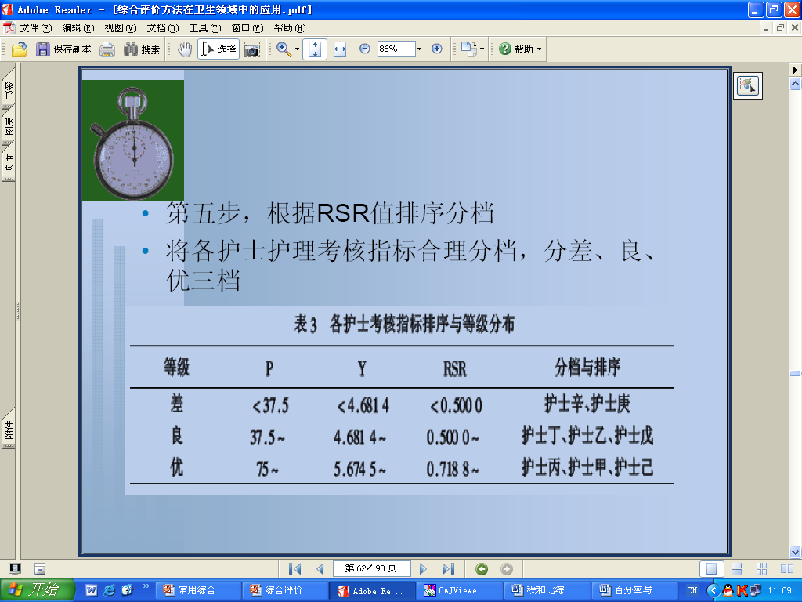
四、秩和比(RSR)法
将各护士护理考核指标合理分档，分差、良、优三档。

Slide 45
四、秩和比(RSR)法
经方差齐性检验X2=2.3006，P>0.05，说明各档方差一致
方差分析显示：F=22.9722,P=0.0030，说明各档间有显著差异
两两比较，P<0.05, 说明各档彼此之间均有差异，达到了最佳分档。

Slide 46
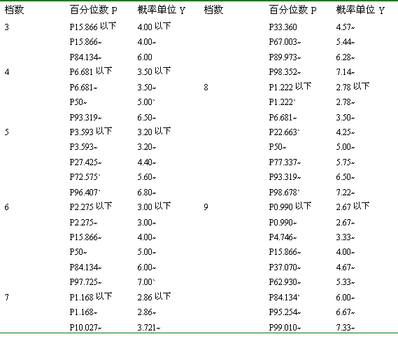
常用分档数及对应概率单位

Slide 47
五、层次分析法
层次分析法是一种以定性与定量相结合的、系统化、层次化分析问题的方法。它是将半定性、半定量问题转化为定量问题的一种行之有效的方法，使人们的思维过程层次化，通过逐层比较其间的相关因素并逐层检验比较结果是否合理，从而为分析决策提供了较具说服力的定量依据。

Slide 48
五、层次分析法
层次分析过程可分为四个基本步骤：
（1）建立层次结构模型；
（2）构造出各层次中的所有判断矩阵；
（3）层次单排序及一致性检验；
（4）层次总排序及一致性检验。

Slide 49
五、层次分析法
例 某工厂有一笔企业留成利润要由厂领导决定如何使用。可供选择的方案有：给职工发奖金、扩建企业的福利设施（改善企业环境、改善食堂等）和引进新技术新设备。工厂领导希望知道按怎样的比例来使用这笔资金较为合理。

Slide 50
五、层次分析法
步1 建立层次结构模型
在用层次分析法研究问题时，首先要根据问题的因果关系并将这些关系分解成若干个层次。较简单的问题通常可分解为目标层（最高层）、准则层（中间层）和方案措施层（最低层）。与其他决策问题一样，研究分析者不一定是决策者，不应自作主张地作出决策。对于本例，如果分析者自行决定分配比例，厂领导必定会询问为什么要按此比例分配，符合决策者要求的决策来自于对决策者意图的真实了解。经过双方沟通，分析者了解到如下信息：决策者的目的是合理利用企业的留成利润，而利润的利用是否合理，决策者的主要标准为：（1）是否有利于调动企业职工的积极性，（2）是否有利于提高企业的生产能力，（3）是否有利于改善职工的工作、生活环境。分析者可以提出自己的看法，但标准的最终确定将由决策者决定。

Slide 51
五、层次分析法
根据决策者的意图，可以建立起本问题的层次结构模型如图8.7所示。
目标层O
合理利用企业利润
准则层C
调动职工积极性
C₁
提高企业技术水平
C₂
改善职工工作生活条件
C₃
发奖金
P₁
扩建福利
事业
P₂
引进新设备
P₃
措施层P
图中的连线反映了因素间存在的关联关系，哪些因素存在关联关系也应由决策者决定。

Slide 52
五、层次分析法
对于因果关系较为复杂的问题也可以引进更多的层次。例如，在选购电冰箱时，如以质量、外观、价格、品牌及信誉等为准则，也许在衡量质量优劣时又可分出若干个不同的子准则，如制冷性能、结霜情况、耗电量大小等等。
建立层次结构模型是进行层次分析的基础，它将思维过程结构化、层次化，为进一步分析研究创造了条件。

Slide 53
五、层次分析法
步2 构造判断矩阵
层次结构反映了因素之间的关系，例如图中目标层利润利用是否合理可由准则层中的各准则反映出来。但准则层中的各准则在目标衡量中所占的比重(权值）并不一定相同，在决策者的心目中，它们各占有一定的比例。怎样来确定合理的权值？

Slide 54
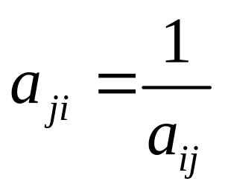
五、层次分析法
Saaty等人建议可以采取对因子进行两两比较建立成对比较矩阵的办法。即每次取两个因子x_{i}和x_{j}，以a_{ij}表示x_{i}和x_{j}对Z的影响大小之比，全部比较结果用矩阵A=(a_{ij})_{n×n}表示，称A为Z－X之间的成对比较判断矩阵（简称判断矩阵）。容易看出，若x_{i}和x_{j}对Z的影响之比为a_{ij}，则x_{j}和x_{i}对Z的影响之比应为 。

Slide 55
五、层次分析法
定义 7.4 若矩阵A=(a_{ij})_{n×n}满足
（i）a_{ij} >0，
（ii） （i, j = 1,2,…,n），
则称之为正互反矩阵（易见a_{ii} =1, i = 1, …, n）。
显然判断矩阵是正互反矩阵。

Slide 56
五、层次分析法
关于如何确定a_{ij}的值，Saaty等建议引用数字1~9及其倒数作为标度。他们认为，人们在成对比较差别时，用5种判断级较为合适。即使用相等、较强、强、很强、绝对地强表示差别程度，a_{ij}相应地取1,3,5,7和9。在成对事物的差别介于两者之间难以定夺时，a_{ij}可分别取值2、4、6、8。
从心理学观点来看，分级太多会超越人们的判断能力，既增加了作判断的难度，又容易因此而提供虚假数据。Saaty等人还用实验方法比较了在各种不同标度下人们判断结果的正确性，实验结果也表明，采用1~9标度最为合适。
如果在构造成对比较判断矩阵时，确实感到仅用1~9及其倒数还不够理想时，可以根据情况再采用因子分解聚类的方法，先比较类，再比较每一类中的元素。

Slide 57
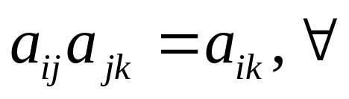
五、层次分析法
步3 层次单排序及一致性检验
上述构造成对比较判断矩阵的办法虽能减少其他因素的干扰影响，较客观地反映出一对因子影响力的差别。但综合全部比较结果时，其中难免包含一定程度的非一致性。如果比较结果是前后完全一致的，则矩阵A的元素还应当满足：
i、j、k = 1,2,…,n
满足该关系式的正互反矩阵称为一致矩阵。

Slide 58

五、层次分析法
定理 正互反矩阵A的最大特征根λ_{max}必为正实数，其对应特征向量的所有分量均为正实数。A的其余特征根的模均严格小于λ_{max}。（证明从略）
定理 若A为一致矩阵，则
（1）A必为正互反矩阵。
（2）A的转置矩阵A^{T}也是一致矩阵。
（3）A的任意两行成比例，比例因子（即w_{i} /w_{j}）大于零，从而rank（A）=1（同样，A的任意两列也成比例）。
（4）A的最大特征根λ_{max}=n，其中n为矩阵A的阶。A的其余特征根均为零。
（5）若A的最大特征根λ_{max}对应的特征向量为W=（w₁,…, w_{n}）^{I}，则a_{ij}=w_{i} /w_{j}， i,j = 1,2,…,n。
定理 n阶正互反矩阵A为一致矩阵当且仅当其最大特征根
λ_{max}=n，且当正互反矩阵A非一致时，必有λ_{max}>n。

Slide 59
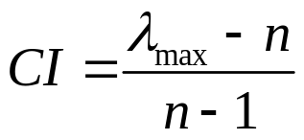
五、层次分析法
根据定理，我们可以由λ_{max}是否等于n来检验判断矩阵A是否为一致矩阵。由于特征根连续地依赖于a_{ij}，故λ_{max}比n大得越多，A的非一致性程度也就越为严重，λ_{max}对应的标准化特征向量也就越不能真实地反映出X={x₁,…,x_{n}}在对因素Z的影响中所占的比重。因此，对决策者提供的判断矩阵有必要作一次一致性检验，以决定是否能接受它。
为确定多大程度的非一致性是可以允忍的，Saaty等人采用了如下办法：
（1）求出 ，称CI为A的一致性指标。
容易看出，当且仅当A为一致矩阵时，CI = 0。CI的值越大，A的非一致性越严重。利用线性代数知识可以证明，A的n个特征根之和等于其对角线元素之和（即n）故CI事实上是A的除λ_{max}以外其余n－1个特征根的平均值的绝对值。若A是一致矩阵，其余n－1个特征根均为零，故CI=0；否则，CI>0，其值随A非一致性程度的加重而连续地增大。当CI略大于零时（对应地，λ_{max}稍大于n），A具有较为满意的一致性；否则，A的一致性就较差。

Slide 60

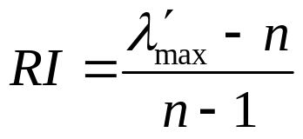
五、层次分析法
（2）上面定义的CI值虽然能反映出非一致性的严重程度，但仍未能指明该非一致性是否应当被认为是可以允许的。事实上，我们还需要一个度量标准。为此，Saaty等人又研究了他们认为最不一致的矩阵——用从1~9及其倒数中随机抽取的数字构造的正互反矩阵，取充分大的子样，求得最大特征根的平均值 ， 并定义
称RI为平均随机一致性指标。
对n =1,…,11,，Saaty给出了RI的值，如表所示。
N | 1 | 2 | 3 | 4 | 5 | 6 | 7 | 8 | 9 | 10 | 11
RI | 0 | 0 | 0.58 | 0.90 | 1.12 | 1.24 | 1.32 | 1.41 | 1.45 | 1.49 | 1.51

Slide 61
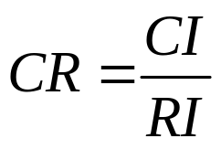
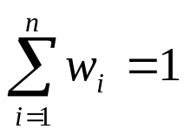
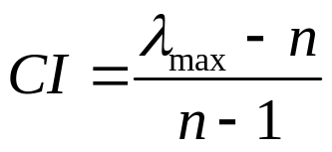

五、层次分析法
（3）将CI与RI作比较，定义
称CR随机一致性比率。经大量实例比较，Saaty认为，在CR<0.10时可以认为判断矩阵具有较为满意的一致性，否则就应当重新调整判断矩阵，直至具有满意的一致性为止。综上所述，在步3中应先求出A的最大特征根λ_{max}及λ_{max}对应的特征向量W=（w₁,…, w_{n}）^{T}，进行标准化，
使得 。
再对A作一致性检验：计算 ，
查表得到对应于n的RI值，求 ，
若CR<0.1，则一致性较为满意，以 _{i}作为因子x_{i}在上层因子Z中所具有的权值。否则必需重新作比较，修正A中的元素。只有在一致性较为满意时，W的分量才可用作层次单排序的权重。

Slide 62
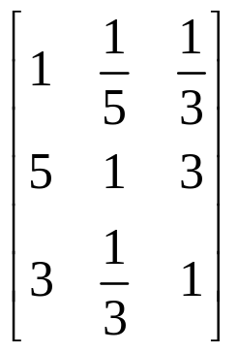


五、层次分析法
现对本节例7.13（即合理利用利润问题的例子）进行层次单排序。
为求出C₁、C₂、C₃在目标层A中所占的权值，构造O－C层的成对比较矩阵，设构造出的成对比较判断知阵
0
C₁ C₂ C₃
C₁
C₂
C₃
1
5
3
1
3
1
A=
于是经计算，A的最大特征根λ_{max}=3.038，CI=0.019，查表得RI = 0.58，故CR = 0.033。因CR<0.1，接受矩阵A，求出A对应于λ_{max}的标准化特征向量W= ( 0.105, 0.637， 0.258)^{T}，以W的分量作为C₁、C₂、C₃在目标O中所占的权重。

Slide 63
五、层次分析法
类似求措施层中的P₁、P₂在C₁中的权值，P₂、P₃在 C₂中的权值及P₁、P₂在C₁中的权值：
C₁
P₁
P₂
C₂
P₂
P₃
C₃
P₁
P₂
P₁
1
3
P₂
1
1
P₁
1
2
5
P₂
1
1
P₃
5
1
P₂
1
1
3
2
λ_{max}=2，CI = CR = 0
W = (0.75, 0.25)^{T}
λ_{max}=2，CI = CR = 0
W = (0.167, 0.833)^{T}
λ_{max}=2，CI = CR = 0
W = (0.66, 0.333)^{T}

Slide 64
五、层次分析法
经层次单排序，得到图7.8。
目标层O
合理利用企业利润
0.105
0.637
0.258
准则层C
调动职工积极性
C₁
提高企业技术水平
C₂
改善职工工作生活条件
C₃
0.25
0.167
0.833
0.3332
0.75
0.667
发奖金
P₁
扩建福利
事业
P₂
引进新设备
P₃
措施层P

Slide 65
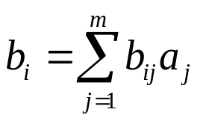
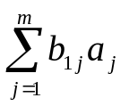
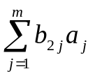
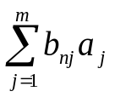
步4 层次总排序及一致性检验
最后，在步骤（4）中将由最高层到最低层，逐层计算各层次中的诸因素关于总目标（最高层）的相对重要性权值。
设上一层次（A层）包含A₁,…,A_{m}共m个因素，它们的层次总排序权值分别为a₁,…,a_{m}。又设其后的下一层次（B层）包含n个因素B₁,…,B_{n}，它们关于A_{j}的层次单排序权值分别为b_{1j},…,b_{nj}（当B_{i}与A_{j}无关联系时，b_{ij} = 0）。现求B层中各因素关于总目标的权值，即求B层各因素的层次总排
序权值b₁,…,b_{n}，计算按表7.11所示方式进行,即 ，i =1,…,n。
层A
A₁
a₁
A₂
a ₂
…
…
A_{m}
a _{m}
B层总排序权值
表7.11
层B
B₁
b₁₁
b₁₂
…
B_{1m}
B₂
b₂₁
b₂₂
…
B_{2 m}
…
…
…
…
…
…
B_{n}
b_{n1}
b_{n2}
…
b_{n m}

Slide 66
五、层次分析法
例如，对于前面考察的工厂合理利用留成利润的例子，措施层层次单排序权值的计算如表7.12所示。
层C 层P | C₁ | C₂ | C₃ | 层P的总排序权值
 | 0.105 | 0.637 | 0.258
P₁ | 0.75 | 0 | 0.667 | 0.251
P₂ | 0.25 | 0.167 | 0.333 | 0.218
P₃ | 0 | 0.833 | 0 | 0.531
对层次总排序也需作一致性检验，检验仍象层次总排序那样由高层到低层逐层进行。这是因为虽然各层次均已经过层次单排序的一致性检验，各成对比较判断矩阵都已具有较为满意的一致性。但当综合考察时，各层次的非一致性仍有可能积累起来，引起最终分析结果较严重的非一致性。

Slide 67
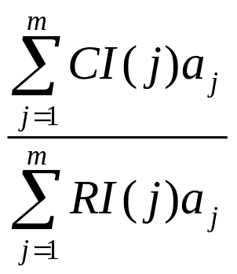
五、层次分析法
设B层中与A_{j}相关的因素的成对比较判断矩阵在单排序中经一致性检验，求得单排序一致性指标为CI(j)，(j =1,…,m)，相应的平均随机一致性指标为RI(j) (CI(j)、RI(j)已在层次单排序时求得)，则B层总排序随机一致性比率为
CR =
当CR<0.10 时，
认为层次总排序结果具有较满意的一致性并接受该分析结果。
对于表7.11中的P层总排序，由于C—P层间的三个判断矩阵的一致性指标（即CI(j)，j=1，2，3）均为0，故P层总排序的随机一致性比率CR=0，接受层次分析结果，将留成利润的25.1%用于发奖金，21.8%用于扩建福利事业，余下的53.1%用于引进新技术新设备。

Slide 68
五、层次分析法
二、最大特征根及对应特征向量的近似计算法
众所周知，求矩阵A的特征根与特征向量在n较大时是非常麻烦的，需要求解高次代数方程及高阶线性方程组。由于判断矩阵中a_{ij}的给出方法是比较粗糙的，它只是决策者主观看法在一定精度内的定量化反映，也就是说，建模本身存在着较大的模型误差。因而，在计算特征根和特征向量时，没有必要化费太多的时间和精力去求A的特征根与特征向量的精确值。事实上，在应用层次分析法决策时，这些量的计算通常采用较为简便的近似方法。
1、方根法
在应用小型计算器求判断矩阵A的最大特征根与对应特征向量时可采用方根法。其计算步骤如下：

Slide 69
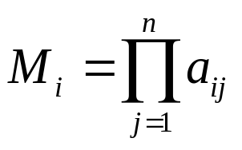
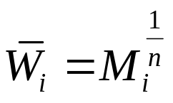
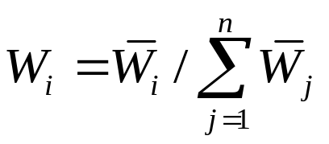

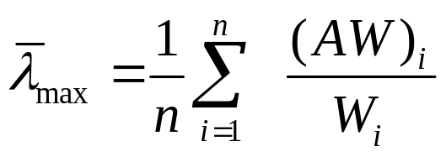
（1）求判断矩阵每行元素的乘积
，i =1,2,…,n
（2）求M_{i}的n次方根
（3）对 进行标准化，求特征向量各分量的近似值 。
（4）求A的最大特征根的近似值
从（7.6）式中不难看出，当A为一致矩阵时，由A中各行乘积的n次方根组成的向量与A的特征向量成比例。因而当A的非一致性不太严重时，方根法求得的W_{i}（i = 1,…,n）可近似用于层次单排序的权值。

Slide 70
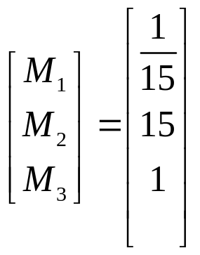
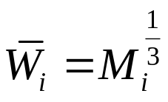
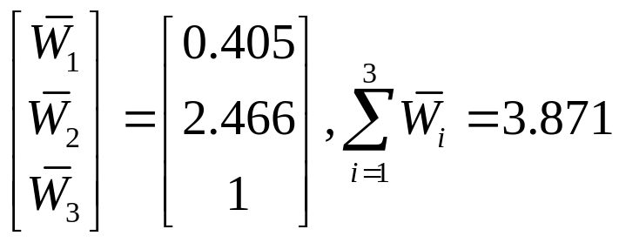
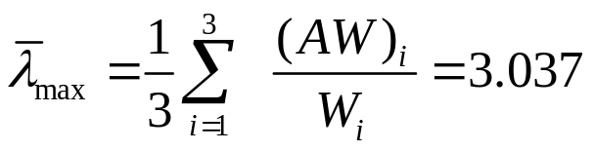
对前面例子中的O—C判断阵，有
每行元素相乘
求 ，得

Slide 71


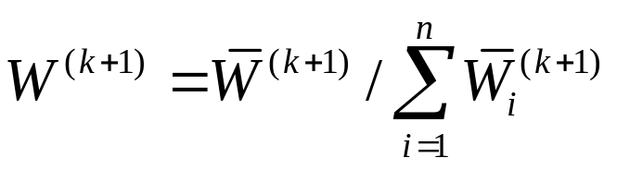
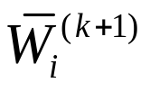
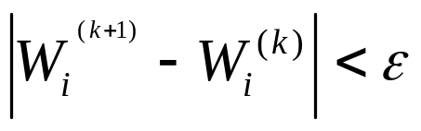

2、幂法
计算步骤：
（步1）任取一标准化向量W⁽⁰⁾，指定一精度要求ε>0，k=0。
（步2）迭代计算 ，k = 0,1,…。
（步3） 将 标准化，即求
其中 为 的第i个分量。
若 ，i = 1,…,n，
则取W= 为A的对应于λmax的特征向量的近似，
否则转步2。

Slide 72

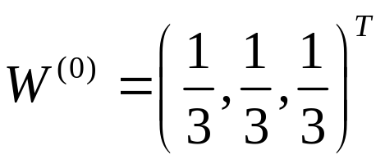


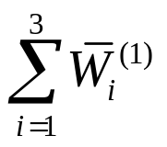
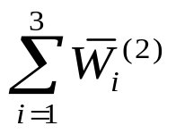
（步4）求λ_{max}的近似值
对前面例子中的O—C判断矩阵，
若取 ， =0.001，利用幂法求近似特征向量如下：
（第一次迭代）
⁽⁰⁾ = (0.511,3,1.444)^{T}， = 4.955，求得W⁽¹⁾ = (0.103,0.605,2.91)^{T}
（第二次迭代）
⁽²⁾ = (0.321,1.993,0.802)^{T}， = 3.116，求得W⁽²⁾ = (0.103,0.639,0.257)^{T}

Slide 73
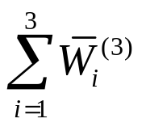

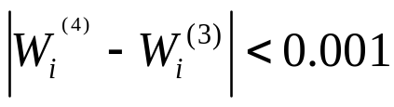

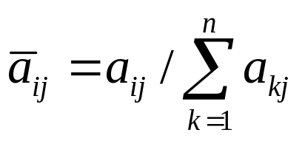

（第三次迭代）
⁽³⁾ = (0.316,1.925,0.779)^{T}， = 3.02，求得W⁽³⁾ = (0.105,0.637,0.258)^{T}
（第四次迭代）
⁽⁴⁾ = (0.318,1.936,0.785)^{T}， = 3.04，求得W⁽⁴⁾ = (0.105,0.637,0.258)^{T}
因 ，取W = W⁽⁴⁾。进而，可求得 。
3、和积法
（步1）将判断矩阵A的每一列标准化，即令
, i, j =1, …,n
令 。

Slide 74



（步2）将 中元素按行相加得到向量 ，其分量 ，i = 1, …, n。
（步3）将 标准化，得到W，即
，i = 1, …, n
W即为A的（对应于λ_{max}的）近似特征向量。
（步4）求最大特征根近似值 。

Slide 75





仍以前面例子中的O—C判断矩阵为例：
按列标准化
按行相加
标准化
，
以上近似方法计算都很简单，计算结果与实际值相差很小，且A的非一致性越弱相差越小，而当A为一致矩阵时两者完全相同。

Slide 76
三、层次分析法应用举例
在应用层次分析法研究问题时，遇到的主要困难有两个：（1）如何根据实际情况抽象出较为贴切的层次结构；（2）如何将某些定性的量作比较接近实际的定量化处理。层次分析法对人们的思维过程进行了加工整理，提出了一套系统分析问题的方法，为科学管理和决策提供了较有说服力的依据。但层次分析法也有其局限性，主要表现在：（1）它在很大程度上依赖于人们的经验，主观因素的影响很大，它至多只能排除思维过程中的严重非一致性（即矛盾性），却无法排除决策者个人可能存在的严重片面性。（2）比较、判断过程较为粗糙，不能用于精度要求较高的决策问题。AHP至多只能算是一种半定量（或定性与定量结合）的方法，如何用更科学、更精确的方法来研究问题并作出决策，还有待于进一步的探讨研究。
在应用层次分析法时，建立层次结构模型是十分关键的一步。现再分析若干实例，以便说明如何从实际问题中抽象出相应的层次结构。

Slide 77
例7.14 招聘工作人员
某单位拟从应试者中挑选外销工作人员若干名，根据工作需要，单位领导认为招聘来的人员应具备某些必要的素质，由此建立层次结构如图7.9所示。
A层
招聘人员综合情况
0.25
0.5
0.25
B层
知识
B1
能力
B2
外表
B₃
0.186
0.077
0.333
0.333
0.738
0.094
0.737
0.333
0.168
经济知识
外语知识
法律知识
组织能力
公关能力
计算机操作
气
质
身
高
体
形
C层
C1
C2
C3
C4
C5
C6
C7
C8
C₉

Slide 78


该单位领导认为，作为外销工作人员，知识面与外观形象同样重要，而在能力方面则应有稍强一些的要求。根据以上看法，建立A—B层成对比较判断矩阵
A
B₁
B₂
B₃
B₁
B₂
B₃
1
2
1
1
1
2
1
→
求得λ_{max} =3，CR = 0。

Slide 79



类似建立B—C层之间的三个成对比较矩阵:
注：权系数是根据后面的计算添加上去的
B₁
C₁
C₂
C₃
B₂
C₄
C₅
C₆
B₃
C₇
C₈
C₉
C₁
1
3
C₄
1
1
1
C₇
1
5
7
C₂
5
1
8
C₅
1
1
1
C₈
1
2
C₃
1
C₆
1
1
1
C₉
1
W = (0.186,0.737,0.077)^{T}
W = ( , , )^{T}
W = (0.738,0.168,0.094)^{T}
= 3.047, CR = 0.08
= 3.017, CR = 0.08

Slide 80
经层次总排序，可求得C层中各因子C_{i}在总目标中的权重分别为：0.047,0.184,0.019，0.167,0.167,0.167,0.184,0.042,0.024
招聘工作可如下进行，根据应试者的履历、笔试与面试情况，对他们的九项指标作1—9级评分。设其得分为X= (x₁,…,x₉)^{T}，用公式
y = 0.047x₁ + 0.184x₂ +0.019x₃ +0.167 (x₄ + x₅ + x₆ )
+ 0.184x₇ + 0.042x₈ + 0.024x₉
计算总得分，以y作为应试者的综合指标，按高到低顺序录用。

Slide 81
例7.15 （挑选合适的工作）经双方恳谈，已有三个单位表示愿意录用某毕业生。该生根据已有信息建立了一个层次结构模型，如图8.10所示。
目标层A
工作满意程度
B₁
B₂
B₃
B₄
B₅
B₆
研究课题
发展前途
待
遇
同事情况
地理位置
单位名气
准则层B
C₁
C₂
C₃
方案层C
工作1
工作2
工作3

Slide 82


该生经冷静思考、反复比较，建立了各层次的成对比较矩阵：
A
B₁
B₂
B₃
B₄
B₅
B₆
B₁
1
1
1
4
1
B₂
1
1
2
4
1
B₃
1
1
5
3
B₄
1
B₅
1
1
3
1
1
B₆
2
2
2
3
3
1

Slide 83



由于比较因素较多，此成对比较矩阵甚至不是正互反矩阵。
（方案层）
B₁
C₁
C₂
C₃
B₂
C₁
C₂
C₃
B₃
C₁
C₂
C₃
C₁
1
C₁
1
C₁
1
3
C₂
4
1
3
C₂
4
1
C₂
1
1
C₃
2
1
C₃
5
2
1
C₃
1
1

Slide 84
(层次总排序)如表7.13所示。
表7.13
准则 |  | 研究课题 | 发展前途 | 待遇 | 同事情况 | 地理位置 | 单位名气 | 总排序权值
准则层权值 |  | 0.16 | 0.19 | 0.19 | 0.05 | 0.12 | 0.30
方案层 | 工作1 | 0.14 | 0.10 | 0.32 | 0.28 | 0.47 | 0.77 | 0.40
单排序 | 工作2 | 0.62 | 0.33 | 0.22 | 0.65 | 0.47 | 0.17 | 0.34
权值 | 工作3 | 0.24 | 0.57 | 0.46 | 0.07 | 0.07 | 0.06 | 0.26
根据层次总排序权值，该生最满意的工作为工作1。（由于篇幅限止，本例省略了一致性检验）

Slide 85


例7.16 作品评比。
电影或文学作品评奖时，根据有关部门规定，评判标准有教育性、艺术性和娱乐性，设其间建立的成对比较矩阵为
由此可求得
W = (0.158,0.187,0.656)^{T}
，CR = 0.048 (< 0.1)

Slide 86
本例的层次结构模型如图7.11所示
电影或文学作品评比
0.158
0.187
0.656
教育性
艺术性
娱乐性
作品1
……
作品n
在具体评比时，可请专家对作品的教育性、艺术性和娱乐性分别打分。根据作品的得分数X = (x₁, x₂, x₃)^{T}，利用公式
y = 0.158x₁ + 0.187x₂ +0.656x₃
计算出作品的总得分，据此排出的获奖顺序。
读者不难看出，A矩阵的建立对评比结果的影响极大。事实上，整个评比过程是在组织者事先划定的框架下进行的，评比结果是按组织者的满意程度来排序的。这也说明，为了使评比结果较为理想，A矩阵的建立应尽可能合理。

Slide 87
例7.17 教师工作情况考评。
某高校为了做好教师工作的综合评估，使晋级、奖励等尽可能科学合理，构造了图7.12所示的层次结构模型。
O
教育工作评估
A₁
A₂
教学
科研
B₁
B₂
B₃
B₄
B₅
数量
质量
论文
项目
著作
C₁
C₂
C₃
C₄
C₅
C₆
C₇
C₈
C₉
C₁₀
教学工作量
指导研究生数
教学内容
教学效果
主要刊物发表论文数
一般论文数
国家级获奖项目
省部级获奖项目
出版著作字数
翻译著作字数
图7.12

Slide 88
在C层中共列出了十项指标，有些可用数量表示，有些只能定性表示（如教学效果只能分为若干等级）。即使对于可以定量表示的指标，由于各指标具有不同的量纲，例如一篇论文并不等同于一个获奖项目，互相之间不能直接进行比较。为此，在层次单排序与总排序时应先统一化成无量纲量。如可将每一指标分为若干等级并对每一等级规定一个合适的得分数。然后再根据各因子的重要程度利用成对比较及层次排序来确定各因子的权。
在评估某教师时，只要根据该教师的各项指标，利用由层次分析得到的评估公式计算其最终得分即可。
上述诸例有一个共同的特征，模型涉及的因素间存在着较为明确的因果关系，这些因果关系又可以分成若干个层次。同一层次中的各因素间相互影响很小基本上可略去不计，上层因素对下层的某些因素存在着逐层传递的支配关系，但不考虑相反的逆关系。
更复杂的层次结构可以考虑同一层次内各因素间的相互影响，也可以考虑下层因素对上层因素的反馈作用，因研究这类层次结构需要用到更多的数学知识，本处不准备再作进一步的介绍，有兴趣的读者可以查阅有关的书籍和文献。

Slide 89
六、模糊综合评判决策
设U ={u₁, u₂, … , u_{n}}为n种因素(或指标),V ={v₁, v₂, … , v_{m}}为m种评判(或等级).
由于各种因素所处地位不同,作用也不一样,可用权重A = (a₁, a₂, … , a_{n} )来描述,它是因素集U 的一个模糊子集.对于每一个因素u_{i} ,单独作出的一个评判 f (u_{i}),可看作是U到V 的一个模糊映射 f ,由 f 可诱导出U 到V 的一个模糊关系 R_{f} ,由R_{f}可诱导出U 到V 的一个模糊线性变换
T_{R}(A)= A °R = B,
它是评判集V 的一个模糊子集,即为综合评判.
(U, V, R )构成模糊综合评判决策模型, U, V, R是此模型的三个要素.

Slide 90
模糊综合评判决策的方法与步骤是：
⑴ 建立因素集U ={u₁, u₂, … , u_{n}}与决断集V ={v₁, v₂, … , v_{m}}.
⑵ 建立模糊综合评判矩阵.
对于每一个因素u_{i} ,先建立单因素评判：
(r_{i1}, r_{i2}, … , r_{im})
即r_{ij}(0≤r_{ij}≤1)表示v_{j}对因素u_{i}所作的评判,这样就得到单因素评判矩阵R =(r_{ij})_{n×m}.
⑶ 综合评判.
根据各因素权重A =(a₁, a₂, … , a_{n} )综合评判: B = A⊕R = (b₁, b₂, … , b_{m} )是V上的一个模糊子集,根据运算⊕的不同定义,可得到不同的模型.

Slide 91
模型Ⅰ：M(∧,∨)——主因素决定型
b_{j} = ∨{(a_{i}∧r_{ij}), 1≤i≤n } ( j = 1, 2, … , m ).
由于综合评判的结果b_{j}的值仅由a_{i}与r_{ij} (i = 1, 2, … , n )中的某一个确定(先取小,后取大运算),着眼点是考虑主要因素,其他因素对结果影响不大,这种运算有时出现决策结果不易分辨的情况.

Slide 92
模型Ⅱ：M ( · , ∨)——主因素突出型
b_{j} = ∨{(a_{i} · r_{ij}), 1≤i≤n } ( j = 1, 2, … , m ).
M ( · , ∨)与模型M (∧,∨) 较接近, 区别在于用a_{i} r_{ij}代替了M (∧,∨) 中的a_{i}∧r_{ij} .
在模型M ( · , ∨)中,对r_{ij}乘以小于1的权重a_{i}表明a_{i}是在考虑多因素时r_{ij}的修正值,与主要因素有关,忽略了次要因素.

Slide 93
模型Ⅲ： M(∧, ＋)——主因素突出型
b_{j} = ∑(a_{i} ∧ r_{ij}) ( j = 1, 2, … , m ).
模型Ⅲ也突出了主要因素.
在实际应用中,如果主因素在综合评判中起主导作用,建议采纳Ⅰ,Ⅱ,Ⅲ, 当模型Ⅰ失效时可采用Ⅱ,Ⅲ.

Slide 94
模型Ⅳ：M( · , ＋)——加权平均模型
b_{j} = ∑(a_{i} · r_{ij}) ( j = 1, 2, … , m ).
模型M( · , ＋)对所有因素依权重大小均衡兼顾,适用于考虑各因素起作用的情况.

Slide 95
例1. 服装评判
因素集U ={u₁(花色), u₂(式样), u₃(耐穿程度), u₄(价格)}；
评判集V ={v₁(很欢迎), v₂(较欢迎), v₃(不太欢迎), v₄(不欢迎)}.
对各因素所作的评判如下：
u₁ ：(0.2, 0.5, 0.2, 0.1)
u₂ ：(0.7, 0.2, 0.1, 0 )
u₃ ：( 0, 0.4, 0.5, 0.1)
u₄ ：(0.2, 0.3, 0.5, 0 )

Slide 96

对于给定各因素权重A = (0.1, 0.2, 0.3, 0.4),分别用各种模型所作的评判如下：
M(∧,∨)： B = (0.2, 0.3, 0.4, 0.1)
M( · ,∨)： B = (0.14, 0.12, 0.2, 0.03)
M(∧, ＋)：B = (0.5, 0.9, 0.9, 0.2)
M( · , ＋)： B = (0.24, 0.33, 0.39, 0.04)

Slide 97
对于给定各因素权重A = (0.4, 0.35, 0.15, 0.1),分别用各种模型所作的评判如下：
M(∧,∨)： B = (0.35, 0.4, 0.2, 0.1)
M( · ,∨)： B = (0.245, 0.2, 0.08, 0.04)
M(∧, ＋)：B = (0.65, 0.85, 0.55, 0.2)
M( · , ＋)： B = (0.345, 0.36, 0.24, 0.055)

Slide 98
例2. “晋升”的数学模型.
以高校老师晋升教授为例：因素集U ={政治表现及工作态度,教学水平,科研水平,外语水平},评判集V={好,较好,一般,较差,差}.
因素 好 较好 一般 较差 差
政治表现及工作态度 4 2 1 0 0
教学水平 6 1 0 0 0
科研水平 0 0 5 1 1
外语水平 2 2 1 1 1

Slide 99

给定以教学为主的权重A = (0.2, 0.5, 0.1, 0.2)，分别用M(∧,∨)、 M( · , ＋)模型所作的评判如下：
M(∧,∨)： B = (0.5, 0.2, 0.14, 0.14, 0.14)
归一化后，B = (0.46, 0.18, 0.12, 0.12, 0.12)
M( · , ＋)： B = (0.6, 0.19, 0.13, 0.04, 0.04)

Slide 100
模糊数学方法中权重的确定方法
在模糊综合评判决策中,权重是至关重要的,它反映了各个因素在综合决策过程中所占有的地位或所起的作用,它直接影响到综合决策的结果.
凭经验给出的权重,在一定的程度上能反映实际情况,评判的结果也比较符合实际,但它往往带有主观性,是不能客观地反映实际情况,评判结果可能“失真”.
加权统计方法
因素 u_{j}
权重 a_{ij} 1

Slide 101
频数统计方法
(1) 对每一个因素u_{j} ,在k个专家所给的权重a_{ij}中找出最大值M_{j}和最小值m_{j} ,即
M_{j} =max{a_{ij}|1 ≤i ≤k}, j =1, 2 , … n;
m_{j} =min{a_{ij}|1 ≤i ≤k}, j =1, 2 , … n.
(2) 选取适当的正整数p,将因素u_{j}所对应的权重a_{ij}从小到大分成p组,组距为(M_{j} - m_{j})/p.
(3) 计算落在每组内权重的频数与频率
(4) 取最大频率所在分组的组中值(或邻近的值)作为因素u_{j}的权重.
(5) 将所得的结果归一化.

